Slide 1


Русское лото
Администрация Волжского района
муниципального образования «Город Саратов»
Муниципальное общеобразовательное учреждение
«Русская православная классическая гимназия
имени преподобного Сергия Радонежского»
НОМИНАЦИЯ: Классный час
«МОЯ РОССИЯ»
Презентацию подготовила:
Кривцова Ю.В., учитель математики,
классный руководитель

Slide 2
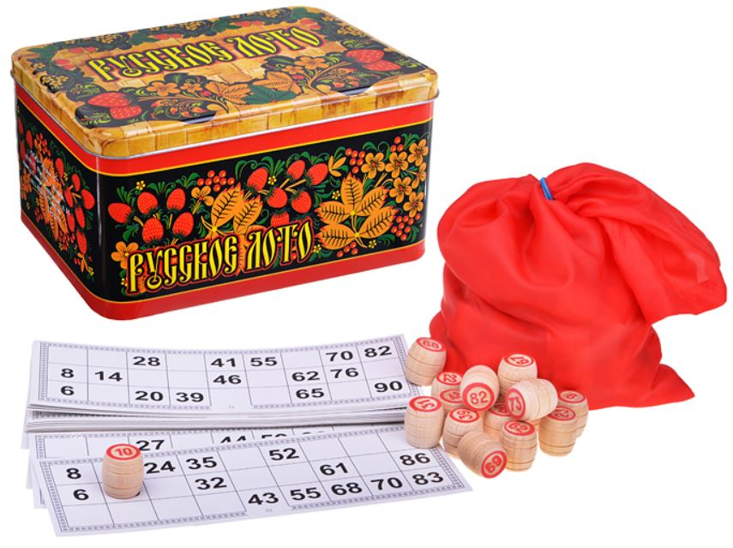
Культура есть память. Поэтому она связана с историей, всегда подразумевает непрерывность нравственной, интеллектуальной, духовной жизни человека, общества и человечества.
Ю. М. Лотман

Slide 3
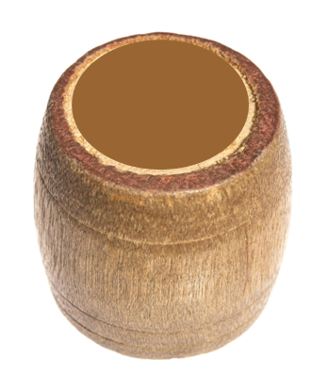
1
3
4
5
6
2
7
8
9
10
11
12
13
14
15
16
17
18
19
21
23
24
25
20
22
Notes:
Инструкция: нажимать на бочонки для перехода на номер вопроса

Slide 4
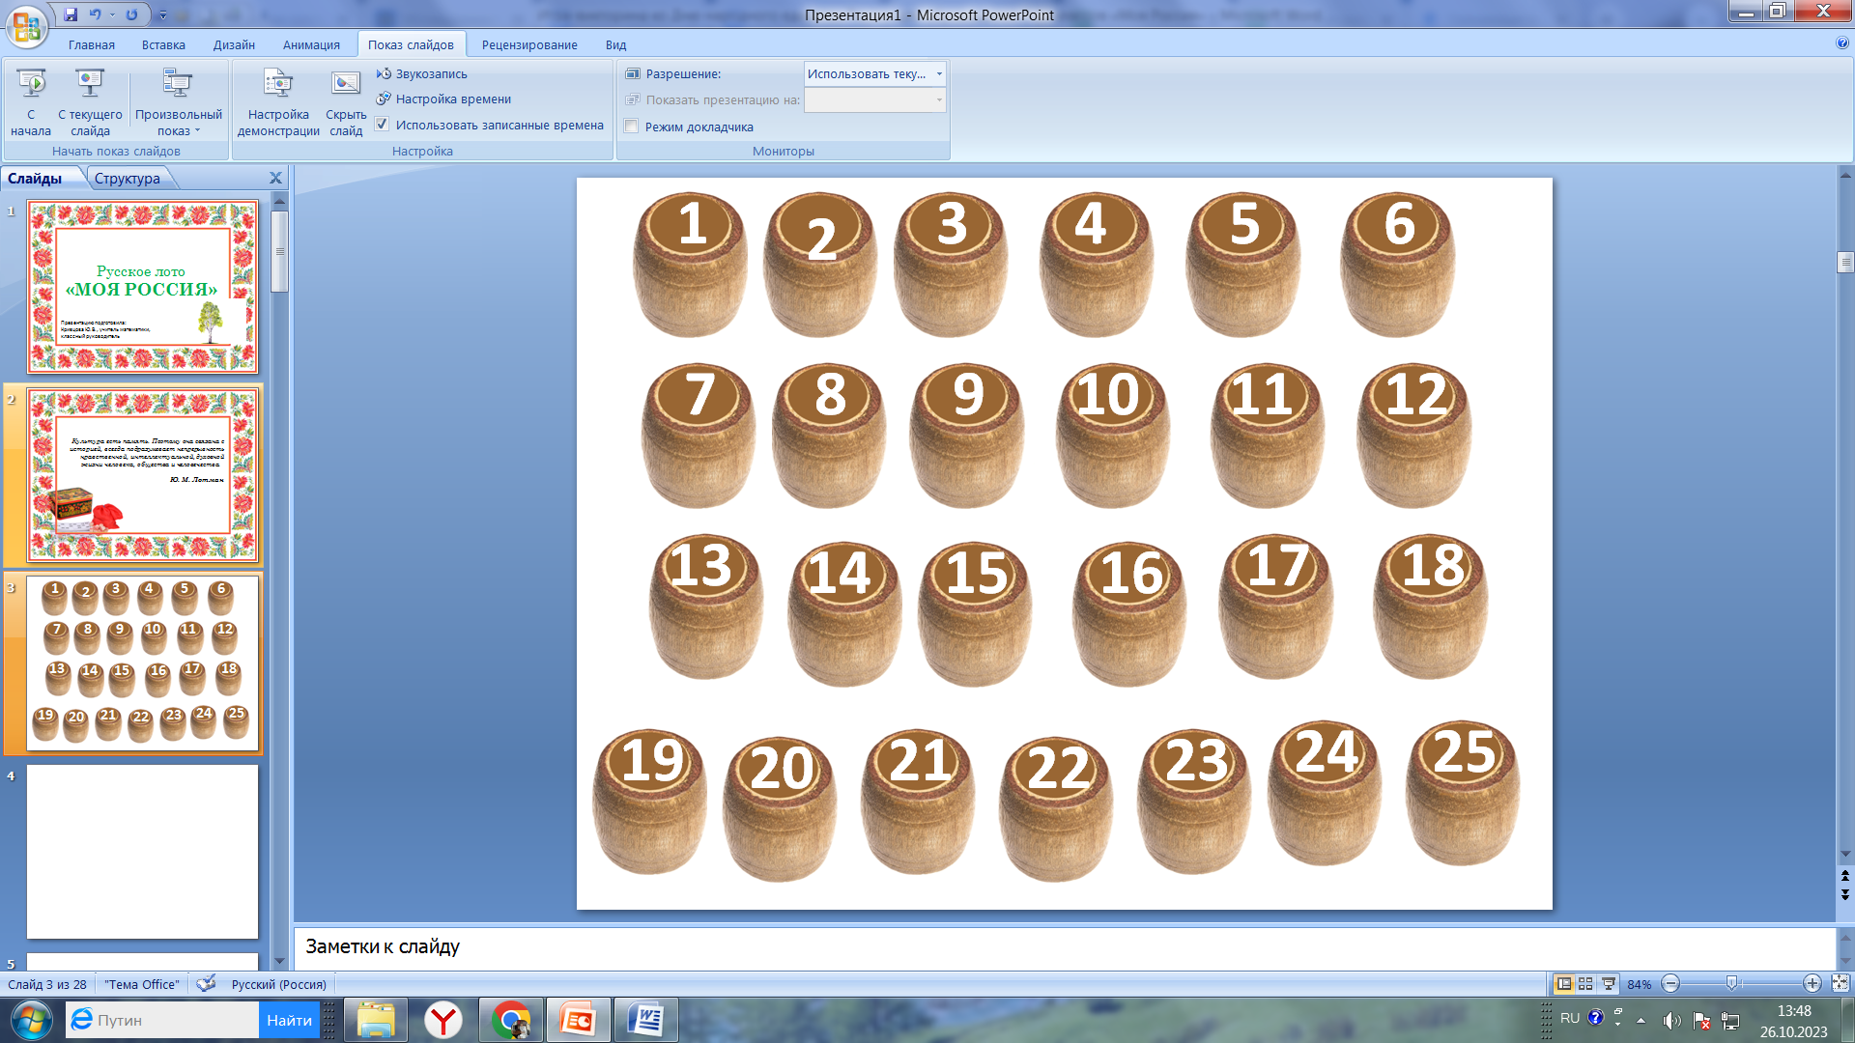
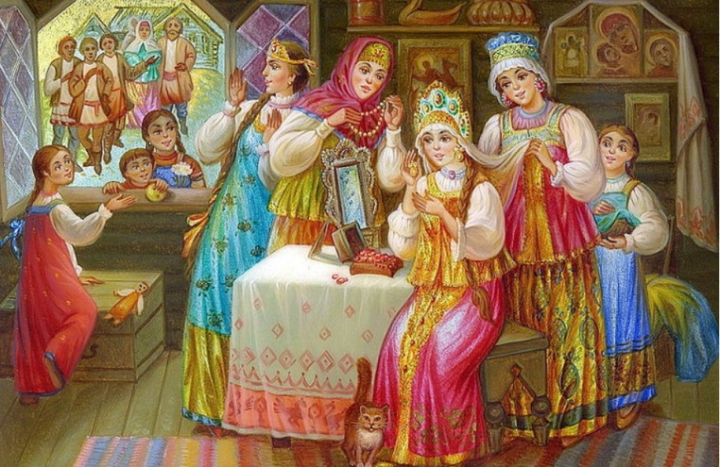

В старину свадьбе предшествовало сватовство. А кто во время сватовства был главным действующим лицом?
СВАХА

Slide 5
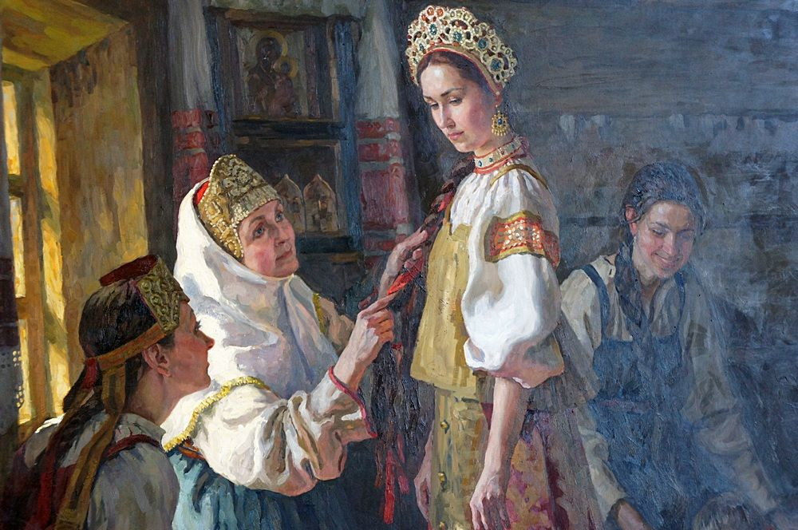
Весело проходил в старину свадебный обряд «Выкуп невесты». А что выкупал жених?
КОСУ НЕВЕСТЫ

Slide 6
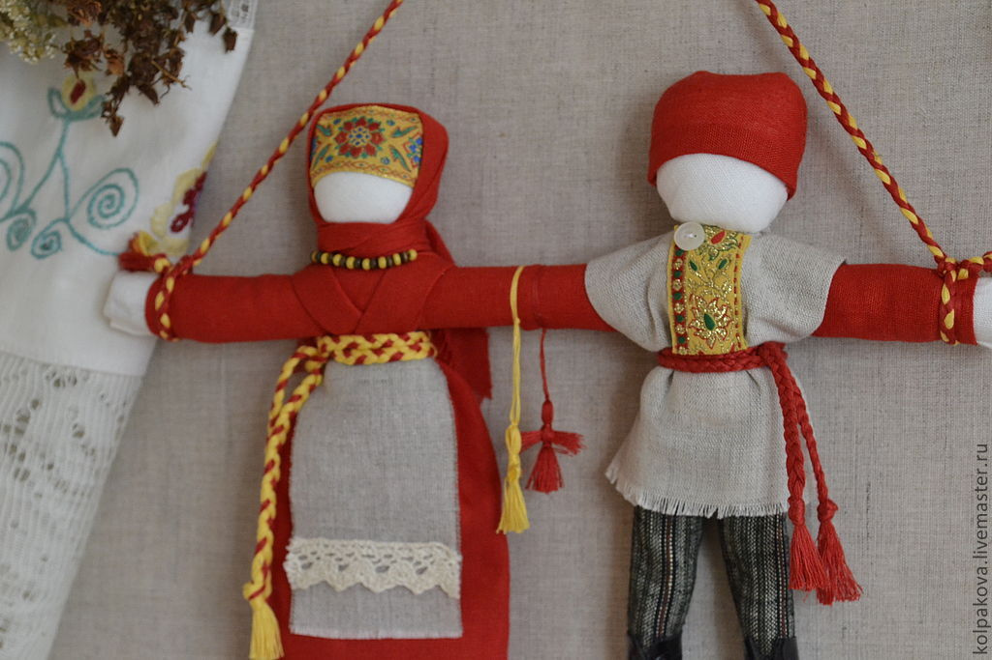
Какова главная особенность свадебных кукол?
«общая рука» у жениха
и невесты

Slide 7
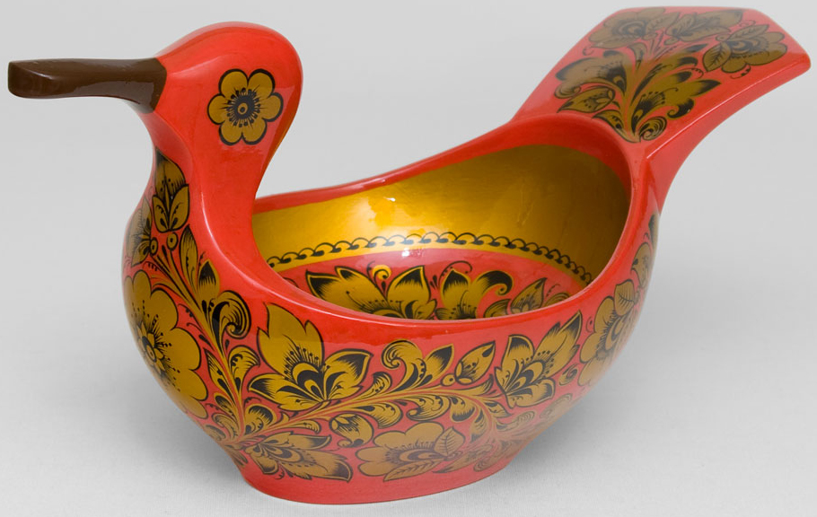
Русский сосуд для питья самобытной формы, не встречающийся ни в одной из других стран мира. Своим силуэтом он напоминает плывущую птицу. Назовите его.
Ковш

Slide 8
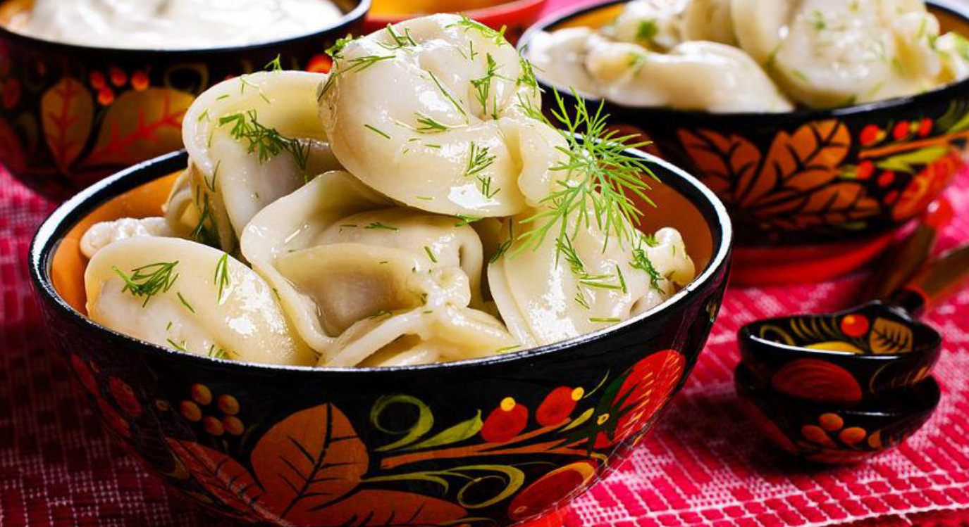
Какое русское блюдо солят трижды?
Пельмени

Slide 9
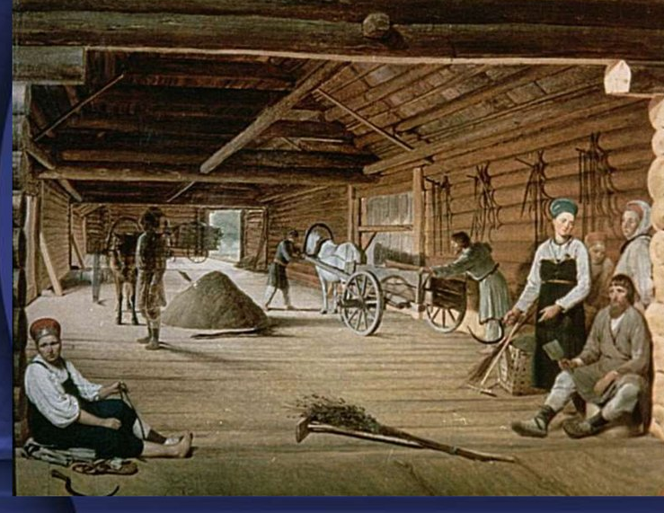
Объяснить значение исконно русских слов: Гумно
Место для молотьбы, а также сарай для хранения снопов

Slide 10
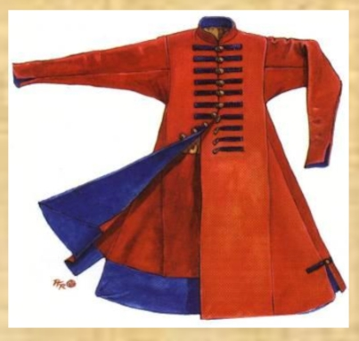
Объяснить значение исконно русских слов: Зипун
Крестьянский кафтан из грубого толстого сукна

Slide 11
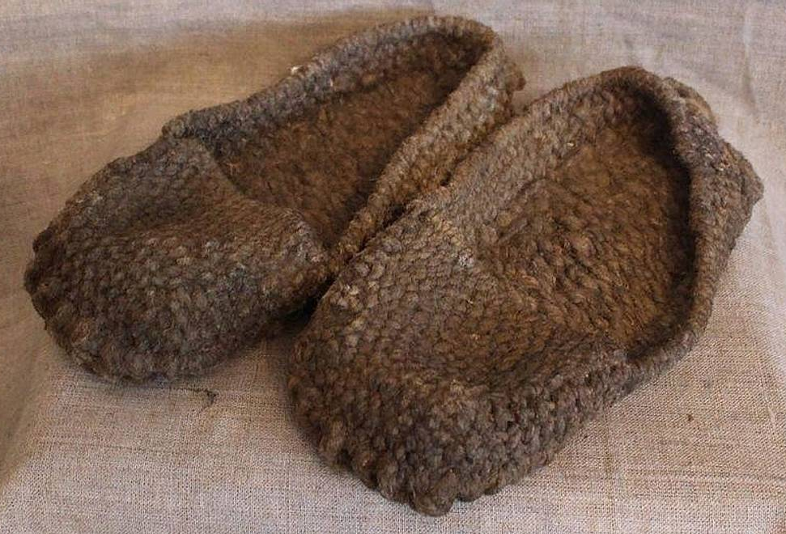
Объяснить значение исконно русских слов: Волосянки
Лапти, сплетённые из конского волоса

Slide 12
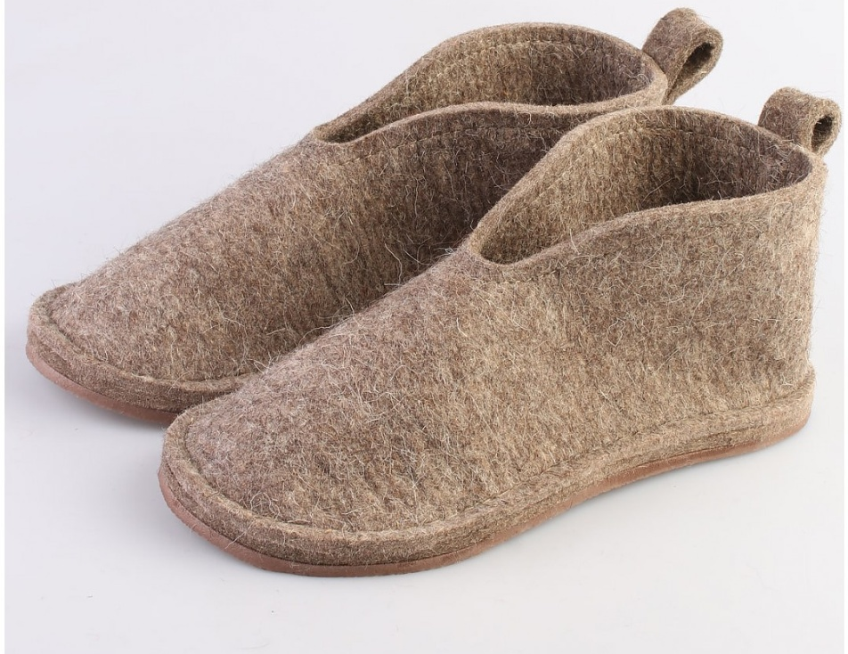
Объяснить значение исконно русских слов: Чуни
Валенки с коротким голенищем

Slide 13
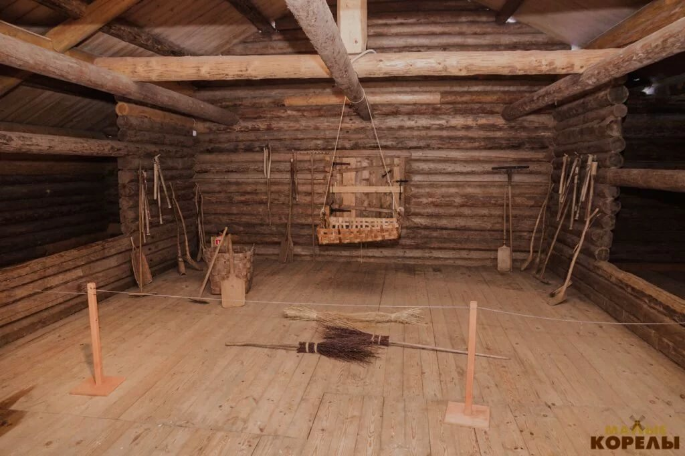
Объяснить значение исконно русских слов Овин -
Место для просушки зерна перед молотьбой

Slide 14
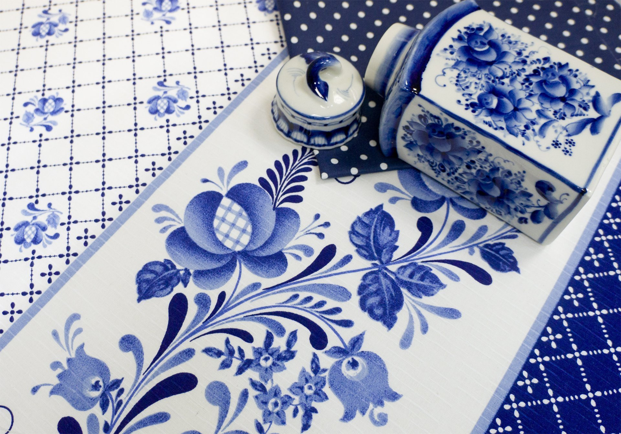
Это название фарфора с нарядной синей росписью на белом фоне. Название это произошло от названия местности под Москвой. Гончарное ремесло существует здесь сначала XIV века.
ГЖЕЛЬ

Slide 15
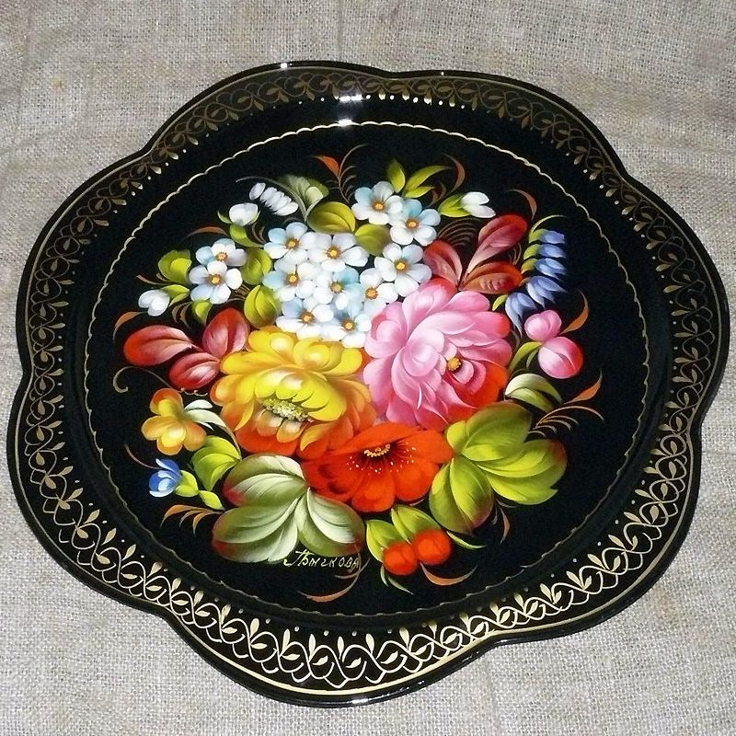
Декоративная живопись маслом на металлических подносах, покрываемых затем лаком: цветы и фрукты, исполненные яркими красками на черном фоне.
Жостовская роспись

Slide 16
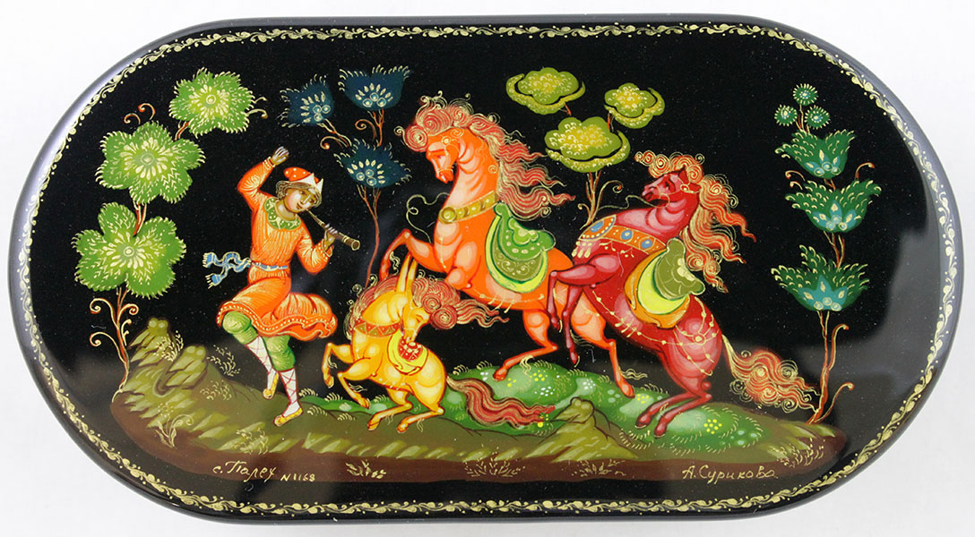
Так называется живопись на лаковых изделиях из папье-маше. Шкатулки и ларцы с бытовыми фольклорными, литературными, историческими, религиозными сюжетами, выполненными яркими красками по черному фону. Искусство восходит к XV веку. Первоначально художники писали иконы.
Палехская миниатюра

Slide 17
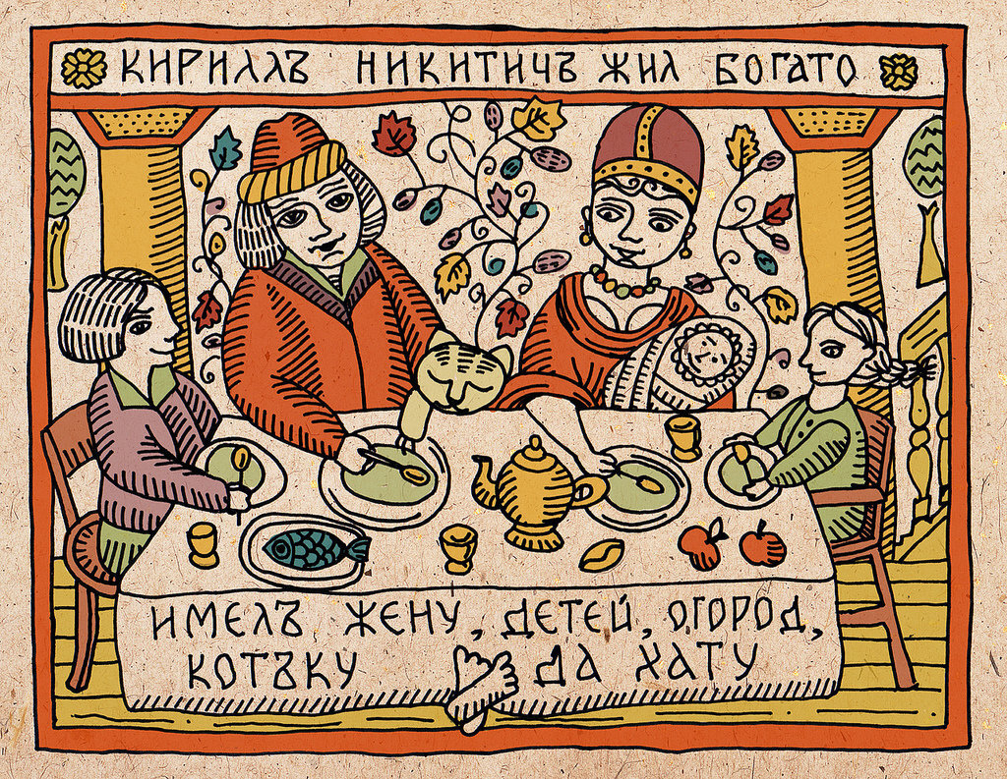
Русские народные картинки, созданные путем оттиска на бумаге с деревянного клише. Продаваемые на ярмарках еще в XVII веке, вплоть до начала XX-го, считались самым массовым видом изобразительного искусства Руси. Тематика народных картинок очень разнообразна: она охватывает темы религиозные и нравоучительные, народного эпоса и сказок, обязательно сопровождаемые назидательным или шутливым текстом, повествующие о нраве и быте того времени, содержащие народную мудрость и юмор.
ЛУБОК

Slide 18
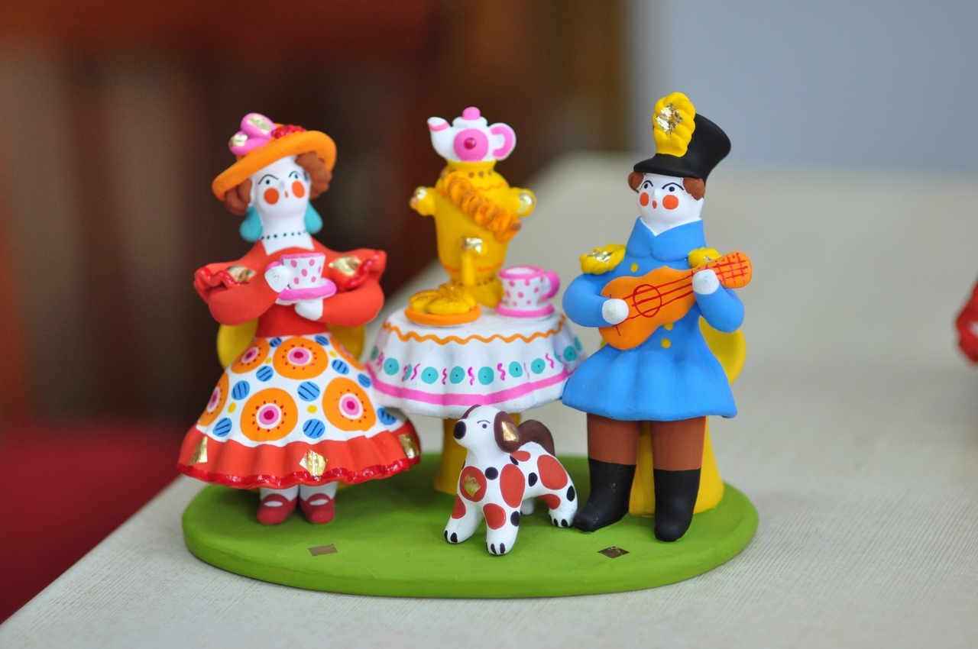
История промысла насчитывает около 400 лет. Это потомственное домашнее ремесло, передававшееся по женской линии. Традиционное место его бытования – город Вятка (ныне Киров).
Глиняная игрушка, выполненная методом ручной лепки, прошедшая обжиг при температуре 850 градусов, побеленная и расписанная яркими темперными красками традиционными орнаментами, характерными только для этого промысла.
Для этих игрушек характерно большое разнообразие форм – это фигурки и свистульки в виде животных и птиц, коней-двухголовок и трехголовок, всадников, нарядных барынь и деревенских крестьянок. Многих барынь сопровождают офицеры или мужики городские и деревенские.
Сегодня мастерство, как и прежде, бережно передается «из рук в руки» от опытных мастериц молодым, тем самым сохраняется преемственность поколений в народном художественном промысле.
Дымковская игрушка

Slide 19
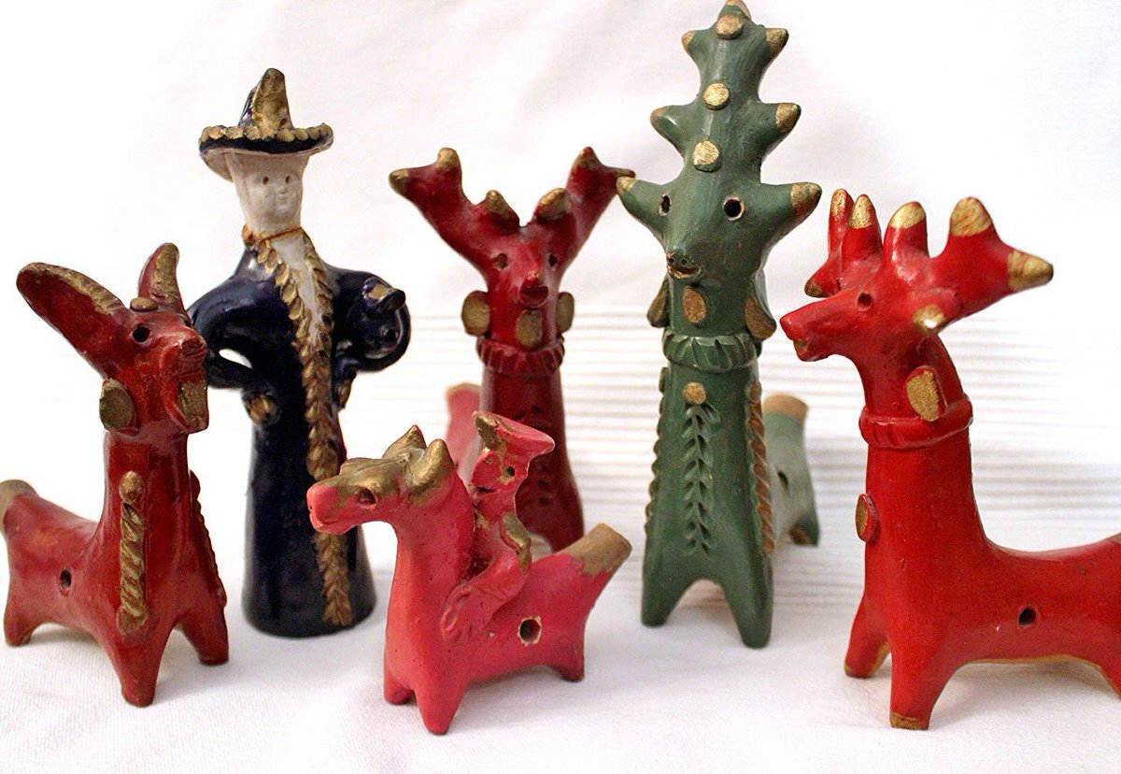
Русский художественный промысел, сформировавшийся в Спасском уезде на территории сёл Богданово, Абашево, упоминающихся в писцовых книгах с 1616 года. Село Абашево Спасского района Пензенской области ныне признано местом традиционного бытования народного художественного промысла.
Известность, которую приобрел промысел, связана с именем Лариона Фроловича Зоткина – талантливого мастера, автора многих интересных игрушек. Это свистульки, скульптуры, изображающие животных и птиц, нередко принимающих фантасмагорический сказочный облик. Игрушки, раскрашенные яркими красками – синими, красными, зелеными, – в самых неожиданных сочетаниях. Отдельные детали, например рога, могут быть расписаны серебром или золотом.
Абашевская игрушка

Slide 20
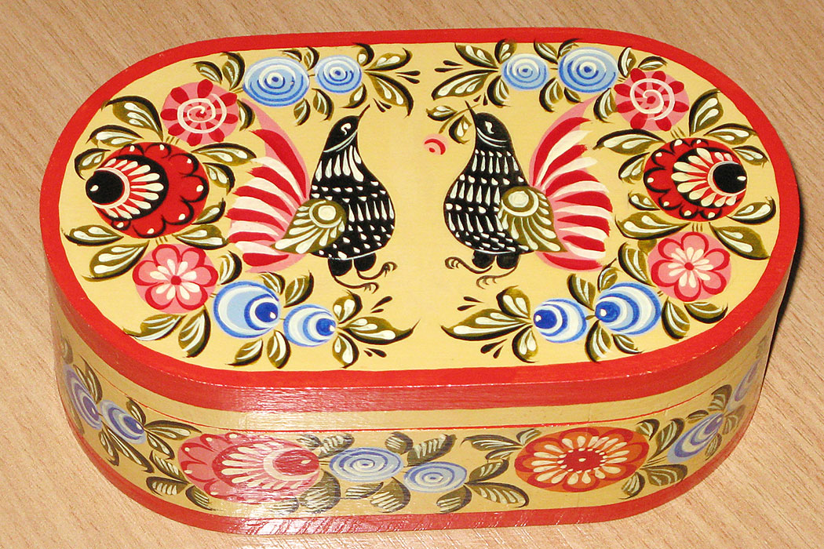
Один из самых знаменитых художественных промыслов России, ярчайшее явление так называемого <наивного> искусства.
Среди самых распространенных сюжетов росписи - гуляния, чаепития, знаменитый городецкий конь с всадником, народные праздники. Роспись насыщена богатством красок русского лета с его луговым разнотравьем, озарена ярким полуденным солнцем, будто заливающим ослепительным светом пышные гирлянды цветов и перья причудливых птиц.
ГОРОДЕЦКАЯ РОСПИСЬ

Slide 21
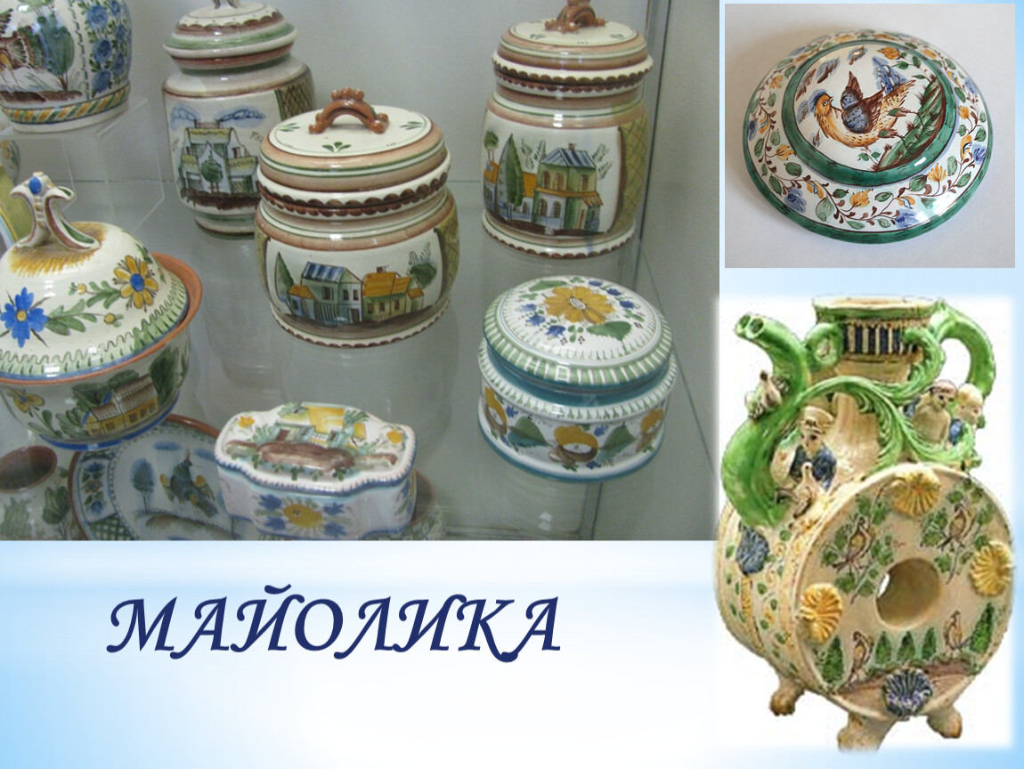
Особая старинная техника по изготовлению и росписи керамики. Своё начало ремесло берёт из традиционных промыслов стран Древнего Востока. Позже техника производства проникла в Европу. Первыми выпустили керамические изделия в этом стиле испанцы — они изготавливали глиняную плитку для постройки домов. А в XIX веке мастера из Флоренции стали покрывать изделия из пористой глины глазурью. Освоив и полюбив это ремесло, Испания начала сбывать товары за рубеж. Изделия получили название «майолика» — в честь острова Мальорка, через который товары отправлялись в другие страны

Slide 22
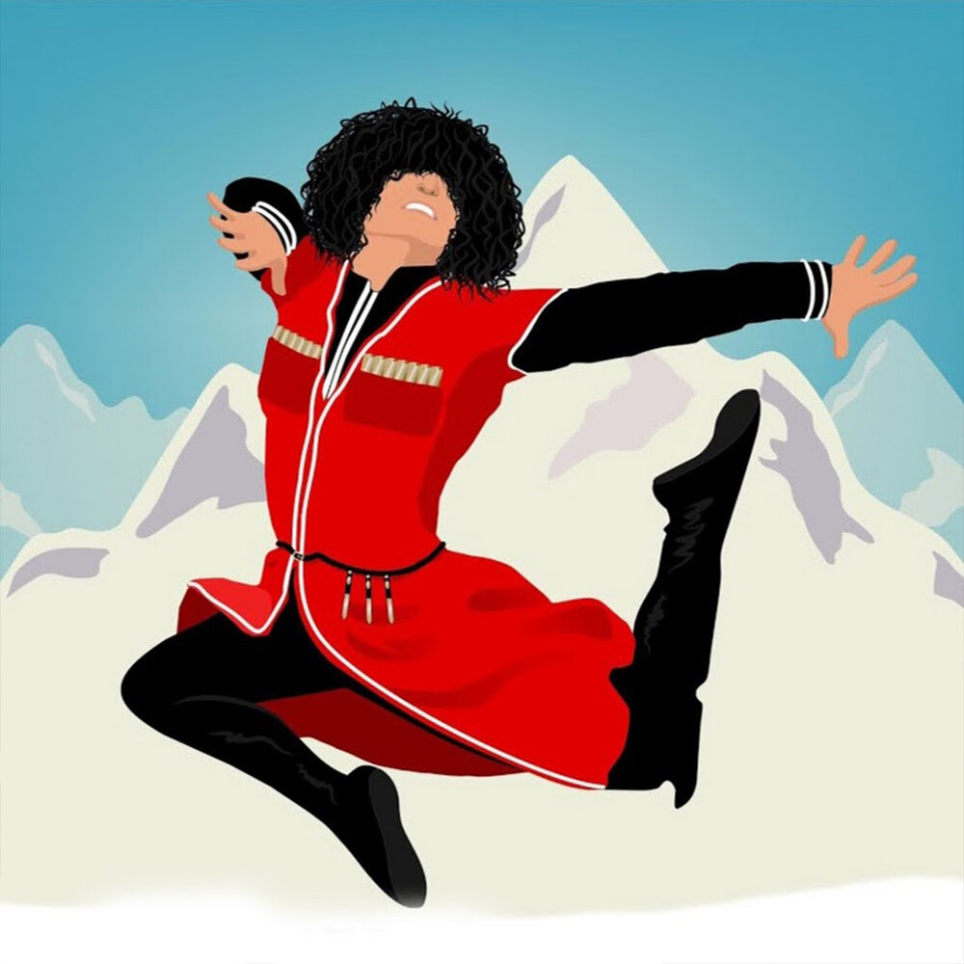
Танцы Кавказа известны всему миру. Многие из них появились из древней системы боевой подготовки воинов. Танцевальные фигуры вобрали в себя элементы упражнений и приемов — джигитовки (верховой езды), фехтования, стрельбы из лука
Лезгинка

Slide 23
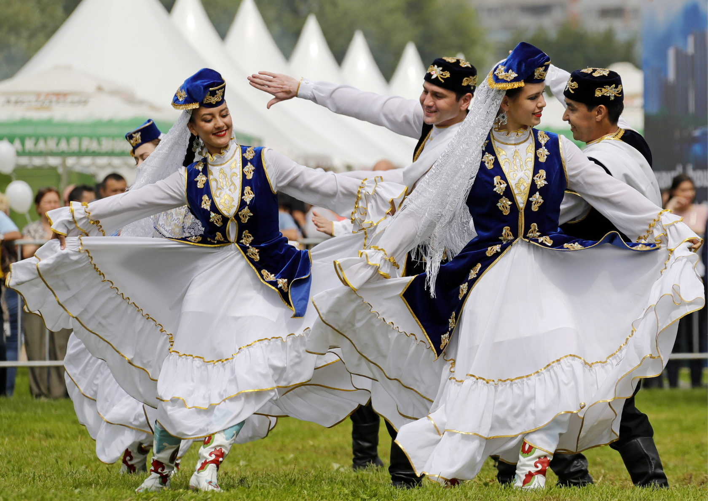
Татарские танцы включали в себя сценки из повседневной жизни. В номерах обыгрывали отважность и гордость татарского народа, военные победы, счастливую и несчастную любовь. Танцевали не только на праздниках, но и например, при наборе в рекруты. В таком случае исполнители старались передать печаль скорой разлуки и многолетнего расставания.
Сабантуй, апипа, шомабас

Slide 24
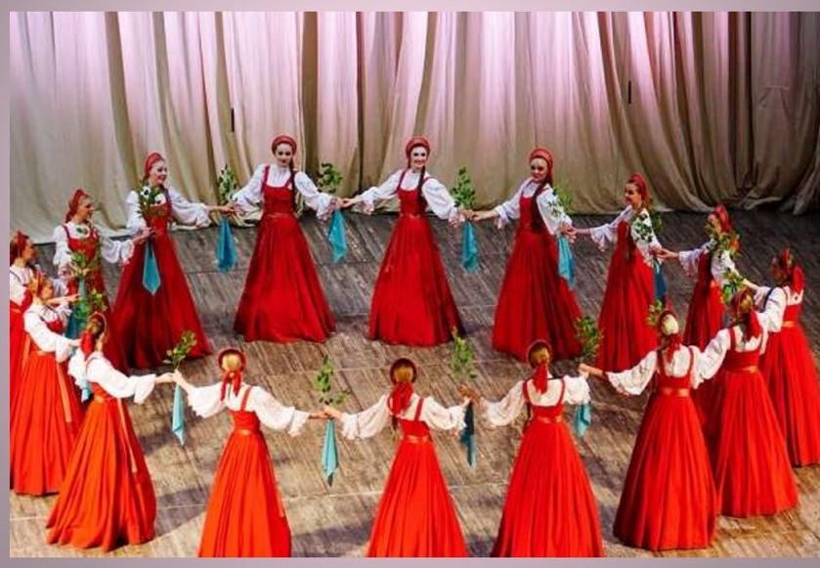
На юге его называли карагод — был одновременно и игрой. Особенно популярны такие танцы были среди молодежи в конце XVII века. Танцы различались по своему темпу: на юге страны их водили в быстром темпе, на севере России — в среднем и медленном. Участники брали друг друга за руки, пояс или платок и двигались по кругу, напевая песни. Со временем в народных танцах стали обыгрывать тему труда и повседневных дел. Появлялись танцы, связанные с пахотой и жатвой.
Хоровод

Slide 25
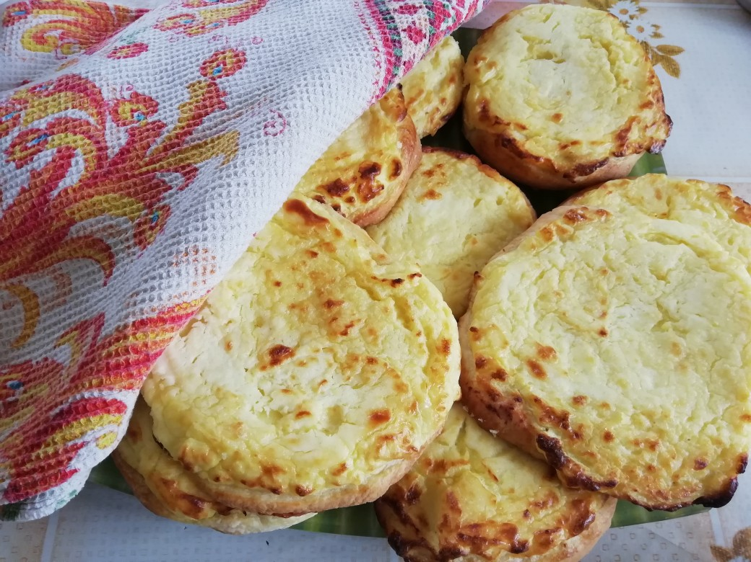
Своего рода лепешка из теста и бараньего жира, наполненная разнообразными начинками, включая мясо, овощи и картофельное пюре. Иногда ее называют «пиццей кочевников» за ее (по общему признанию, смутное) сходство с итальянским блюдом богов
Шаньга

Slide 26
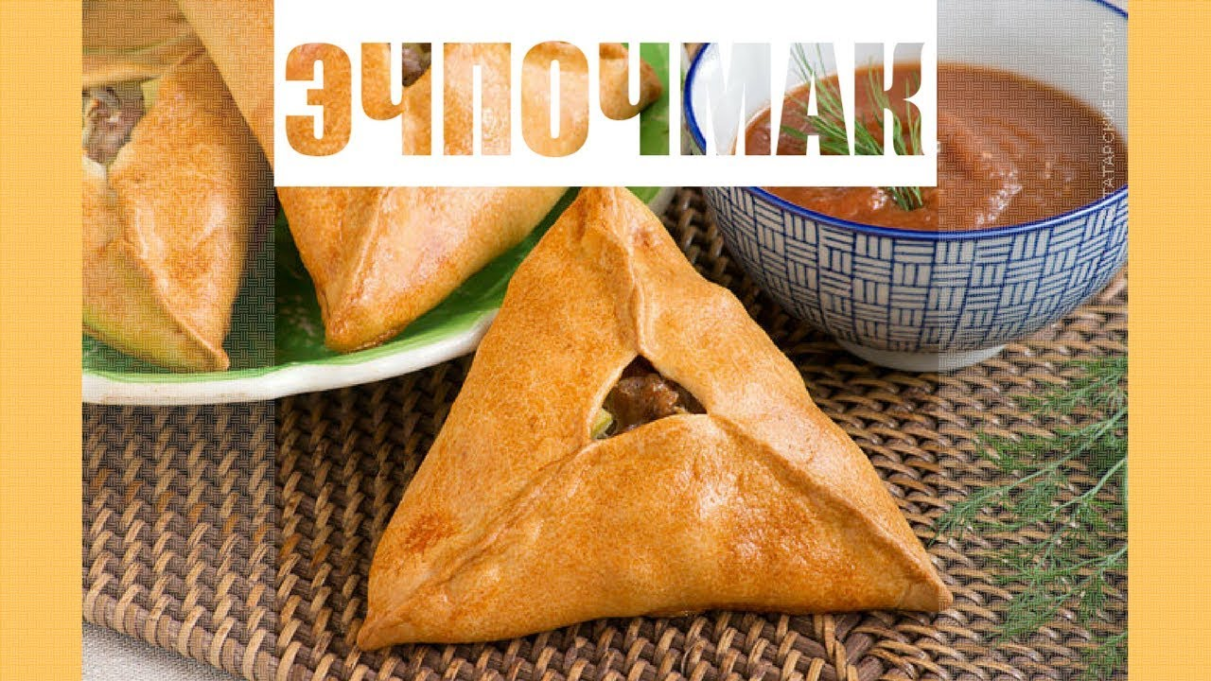
Национальная еда Татарстанав переводе “треугольник”, — треугольная выпечка, начиненная фаршем и картофелем. Когда тесто взошло и начинка была добавлена, уголки немного загибаются. Это делается для маленького отверстия, куда потом во время выпечки вливается бульон. Благодаря этому, мясо будет нежным и сочным.

Slide 27
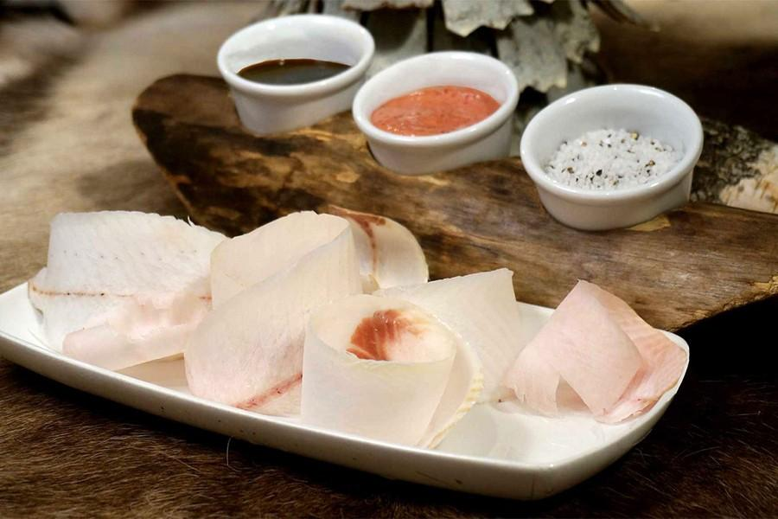
Еще одно традиционное блюдо северных народов – очень простое в исполнении. Блюдо подаётся к столу в сыром замороженном виде, это нарезанная мелкой стружкой свежемороженая северная рыба или мясо. Причем лучше небольшими порциями, во избежание преждевременного размораживания. Но не всякая рыба подойдет. Лучшие виды: чир, омуль, нельма, осётр, муксун.
Строганина

Slide 28
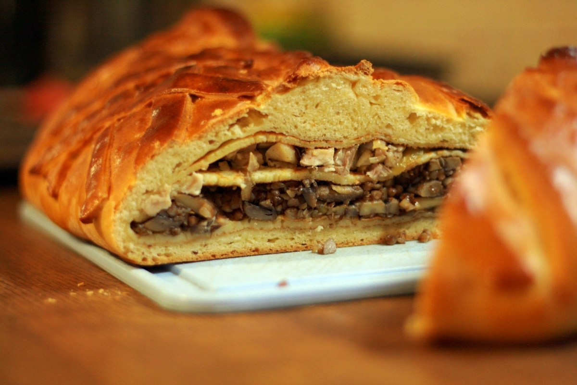
Большой закрытый пирог, в котором сочетается несколько видов несладкой начинки. Каждую начинку отделяют от другой тонкими блинами. Готовую выпечку разрезают на куски, и в каждом оказываются все виды начинки. В черновиках второго тома «Мертвых душ» Гоголь описывал другой способ приготовления– «на четыре угла»: «В один угол положи ты мне щеки осетра да визигу, в другой запусти гречневой кашицы, да грибочков с лучком, да молок сладких, да мозгов, да еще чего знаешь там этакого…».
Кулебяка

